Slide 1
Guia Prático da Aposentadoria do Professor Universitário
www.professoresuniversitarios.com
Este Guia tem conteúdo apenas informativo e sua distribuição é gratuita.

Slide 2
Índice
1. História da Previdência Social no Magistério, Inclusive Superior
2. O Direito à Antecipação da Aposentadoria do Professor Universitário
3. Quadros de Antecipação da Aposentadoria dos Professores Universitários
4. Perguntas Frequentes

Slide 3
1. História da Previdência Social no Magistério
A aposentadoria especial foi instituída através da Lei 3.807, de 26/08/1960, sendo destinada aos trabalhadores que eram submetidos a certo grau de risco e prejuízo à sua própria saúde ou integridade física, reclamando, assim, redução do tempo de serviço (quinze, vinte ou vinte e cinco anos de atividade) para a sua concessão.
Esse referido benefício foi regulamentado pelo Decreto nº 53.831, de 25/03/1964 (e, posteriormente, Decreto nº 83.080/79), o qual criou um quadro no qual estavam arrolados os serviços e as atividades profissionais classificadas como insalubres, penosas ou perigosas, dentre essas atividades, estava a de professor, tanto para homens quanto para mulheres, sob o fundamento de que a atividade era penosa. Assim, bastava o simples enquadramento na função de professor para que pudesse se aposentar de forma especial aos 25 anos de serviço.

Slide 4
Paralelamente, a Constituição previa que todos os professores (de qualquer nível) tinham direito à aposentadoria específica aos 30 anos de trabalho (professores) e 25 anos (professoras). Ou seja, a constituição garantia menos direitos que a própria lei.
Com o advento do Decreto nº 2.172/1997 foram revogados expressamente os Anexos I e II do Decreto 83.080/1979, logo, a partir de então essa aposentadoria especial aos 25 anos de trabalho para professor foi extinta, restando apenas a regra, não mais especial, mas sim específica, que é a aposentadoria aos 30 anos de serviço (homens) e 25 anos de serviço (mulheres).
Como se não bastasse, a partir da Emenda Constitucional 20/1998, os professores de nível superior (PROFESSORES UNIVERSITÁRIOS) foram excluídos dessa regra específica, sob o fundamento de que somente no magistério infantil, fundamental e médio há o estresse que justifica essa redução. Assim, passaram a ter que trabalhar como todo mundo:
35 anos (homens) e 30 anos (mulheres).

Slide 5
Para não deixar desamparados os professores universitários que estavam quase se aposentando à época, a EC 20/98 veio trazer uma regra de transição, a qual prevê um acréscimo de 17% para professores (homens) e 20% para professoras (mulheres) sobre todo o tempo de trabalho que possuíam até aquela data (16/12/1998), além de um pedágio que teriam que pagar sobre o período restante. Dessa forma, eles poderiam chegar mais rápido à aposentadoria e não seriam pegos de surpresa com uma nova lei que dizia que eles teriam que trabalhar 5 anos a mais do que eles pensavam.
Isso já foi um avanço, tendo em vista tamanha absurda alteração. Portanto, os professores universitários, tanto do regime celetista, quanto do regime estatutário, podem se valer dessa regra de transição constitucional para se aposentar mais cedo e não terem que esperar completar 35 ou 30 anos de trabalho. Entretanto, a regra dos decretos acima descritos é ainda mais vantajosa e vem sendo aplicada pelo STJ, embora os professores universitários não saibam disso.

Slide 6
2. O direito à antecipação da aposentadoria do Professor universitário
No caso do magistério, o STJ (Superior Tribunal de Justiça), que detém a palavra final sobre o assunto, já pacificou o seu entendimento acerca da aposentadoria dos professores, inclusive universitários: como a legislação anterior previa que os professores (de qualquer nível) tinham direito à aposentadoria especial aos 25 anos de trabalho, então deve ser aplicada essa legislação àqueles que trabalhavam à época, por ser mais benéfica (Decretos nº 53.831/64 e 83.080/79).
Sendo assim, quem já trabalhava como professor antes de 1997 pode converter todo esse tempo de trabalho até essa data e utilizá-lo para somar ao tempo que já tem hoje para poder se aposentar mais cedo. A conversão é simples: para os homens, o fator é de 1,4; para as mulheres, o fator de conversão é de 1,2.

Slide 7
Vejamos o quadro dos agentes físicos, químicos e biológicos e das categorias profissionais previsto no DECRETO Nº 53.831, DE 25 DE MARÇO DE 1964 que dispõe sobre a aposentadoria dos professores (inclusive universitários) aos 25 anos de serviço/contribuição, considerando a atividade do magistério como PENOSA.
2.0.0 | OCUPAÇÕES
2.1.0 | LIBERAIS, TÉCNICOS, ASSEMELHADAS
2.1.1 | ENGENHARIA | Engenheiros de Construção Civil, de minas, de metalurgia, Eletricistas. | Insalubre | 25 anos | Jornada normal ou especial fixada em Lei. Decreto nº 46.131 (*), de 3-6-59.
2.1.2 | QUÍMICA | Químicos, Toxicologistas, Podologistas. | Insalubre | 25 anos | Jornada normal ou especial fixada em Lei. Decreto nº 48.285 (*), de 1960.
2.1.3 | MEDICINA, ODONTOLOGIA, ENFERMAGEM | Médicos, Dentistas, Enfermeiros. | Insalubre | 25 anos | Jornada normal ou especial fixada em Lei. Decreto nº 43.185 (*), de 6-2-58.
2.1.4 | MAGISTÉRIO | Professores. | Penoso | 25 anos | Jornada normal ou especial fixada em Lei Estadual, GB, 286; RJ, 1.870, de 25-4. Art. 318, da Consolidação das Leis do Trabalho.

Slide 8
Exemplificando: se um professor (homem) começou a dar aulas (em qualquer nível) em setembro de 1982, pelas regras de aposentadoria atuais, ele terá que trabalhar 35 anos, logo, só poderá se aposentar em setembro de 2017. Porém, esse professor poderá converter esse tempo de trabalho de setembro de 1982 a março de 1997 (14 anos e 6 meses), multiplicando-o por 1,4, que é igual a 20,3 anos. Então, em março de 1997 ele já contará com 20 anos e 3 meses de trabalho e não apenas 14 anos e 6 meses. De lá pra cá, considerando-se que ele continuou trabalhando, então temos 14 anos e 9 meses de março de 1997 até hoje, logo:
20 ANOS E 5 MESES + 14 ANOS E 9 MESES = 35 anos de trabalho, portanto, JÁ PODE SE APOSENTAR EM DEZEMBRO/2011 (e não apenas em setembro/2017).
Ou seja, esse professor pode se aposentar 5 ANOS E 9 MESES ANTES DO QUE IMAGINA, SEM PERDA SALARIAL. Trata-se de um direito adquirido, já reconhecido e pacificado pelo Superior Tribunal de Justiça. Basta o professor universitário mover uma ação contra o INSS para ter a sua aposentadoria antecipada.

Slide 9
Confira-se algumas das decisões do STJ:
"PREVIDENCIÁRIO. APOSENTADORIA POR TEMPO DE SERVIÇO COMUM. MAGISTÉRIO. CONVERSÃO ESPECIAL. POSSIBILIDADE. RECURSO NÃO CONHECIDO.
1. As Turmas que compõem a Egrégia Terceira Seção firmaram sua jurisprudência no sentido de que é garantida a conversão, como especial, do tempo de serviço prestado em atividade profissional elencada como perigosa, insalubre ou penosa em rol expedido pelo Poder Executivo (Decretos nºs 53.831/64 e 83.080/79), antes da edição da Lei n.º 9.032/95.
2. A contagem ponderada do tempo de magistério, para fins de obtenção de aposentadoria por tempo de serviço comum, não encontra óbice, uma vez que a atividade era considerada penosa pelo Decreto n.º 53.831/64, cuja observância foi determinada pelo Decreto n.º 611/92.
3. Recurso não conhecido." (REsp. 414.561/RS, Rel. Min. Laurita Vaz, D.J. de 02/06/2003).”

Slide 10
"PREVIDENCIÁRIO - RECURSO ESPECIAL - APOSENTADORIA POR TEMPO DE SERVIÇO – ATIVIDADE DE MAGISTÉRIO - CONVERSÃO DE TEMPO DE SERVIÇO ESPECIAL EM COMUM - POSSIBILIDADE - DECRETO Nº 53.831/64 - LEI 9.032/95 - LEI 9.711/98.
- O Decreto 53.831, de 25/03/64, veio regulamentar a legislação originária determinando, através de seu anexo, quais as atividades especiais e estabelecendo a correspondência com os prazos referidos na mencionada lei, e a forma de comprovação do serviço prestado. Comprovado o exercício de atividade laboral, de forma habitual e permanente é possível a conversão do tempo especial em comum.
- A lei nº 9.032/95, que deu nova redação ao art. 57, da Lei 8.213/91 e introduziu o § 5º do mesmo artigo, permitiu a conversão do tempo de serviço especial em comum, dentro dos critérios estabelecidos pelo MPAS.
- A Lei 9.711/98, bem como o Decreto 3.048/99, resguardam o direito adquirido dos segurados à conversão do tempo de serviço especial prestado sob a égide da legislação anterior, observados para fins de enquadramento os Decretos então em vigor à época da prestação do serviço.
- Precedentes desta Corte.
- Recurso conhecido mas desprovido." (REsp. 412.415/RS, Rel. Min. Jorge Scartezzini, D.J. de 07/04/2003).

Slide 11
E não é só: mesmo quem já é aposentado pode mover uma ação para rever o valor da sua aposentadoria, pois é claro que se converter aquele período vai ter muito mais tempo de contribuição, o que faz aumentar bastante o valor da aposentadoria.
Essa regra vale para os professores universitários das instituições particulares, regidos pelo RGPS (celetistas). Os professores estatutários só podem converter o tempo de trabalho no magistério até a data da entrada em vigor do seu Estatuto dos Servidores. Nesse caso, teriam que ser feitos outros cálculos a fim de se verificar caso a caso a possibilidade de antecipação.

Slide 12
3. Quadros de antecipação da aposentadoria dos professores universitários
A seguir colocamos os quadros de antecipação da aposentadoria (um para professores e outro para professoras) com as datas em eles começaram a trabalhar e as datas em que eles poderão se aposentar caso promovam a ação judicial contra o INSS para ter o seu direito garantido.

Slide 13
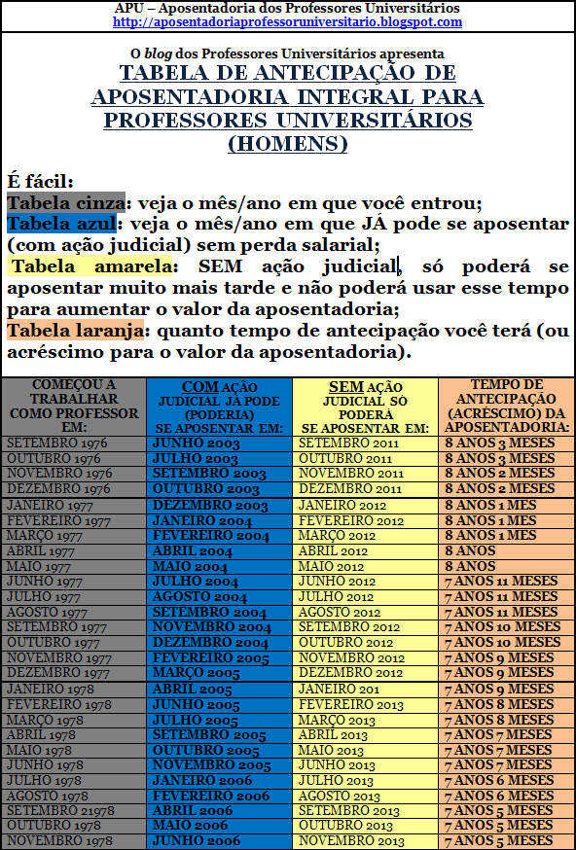

Slide 14
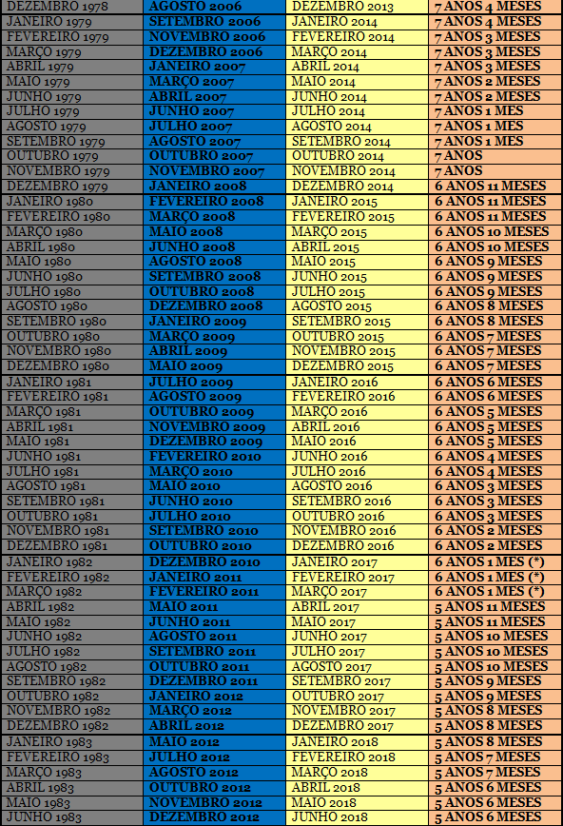

Slide 15
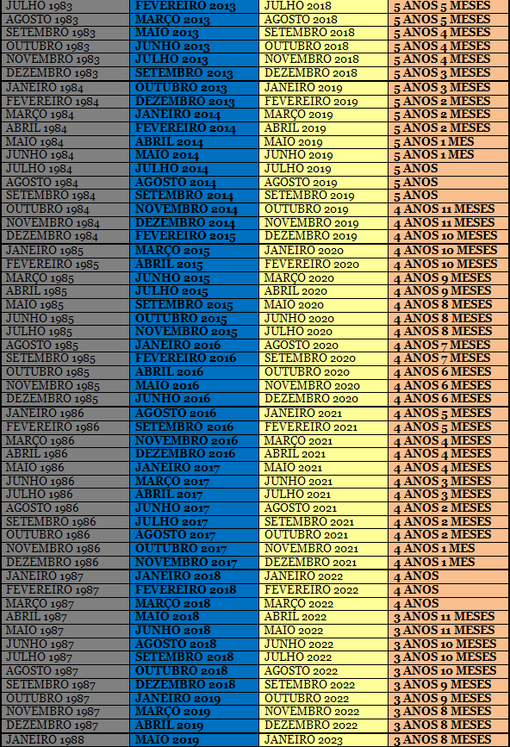

Slide 16
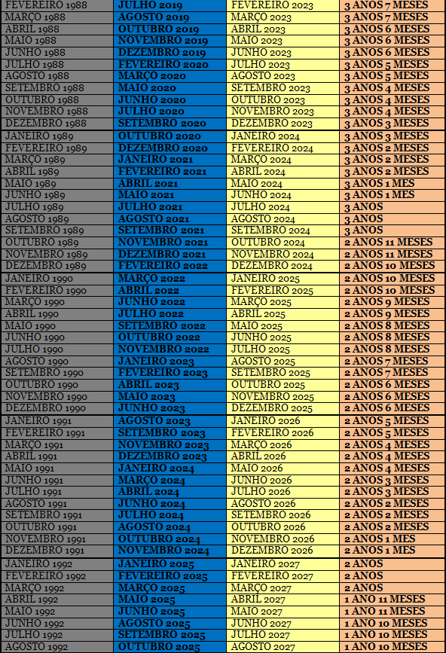

Slide 17
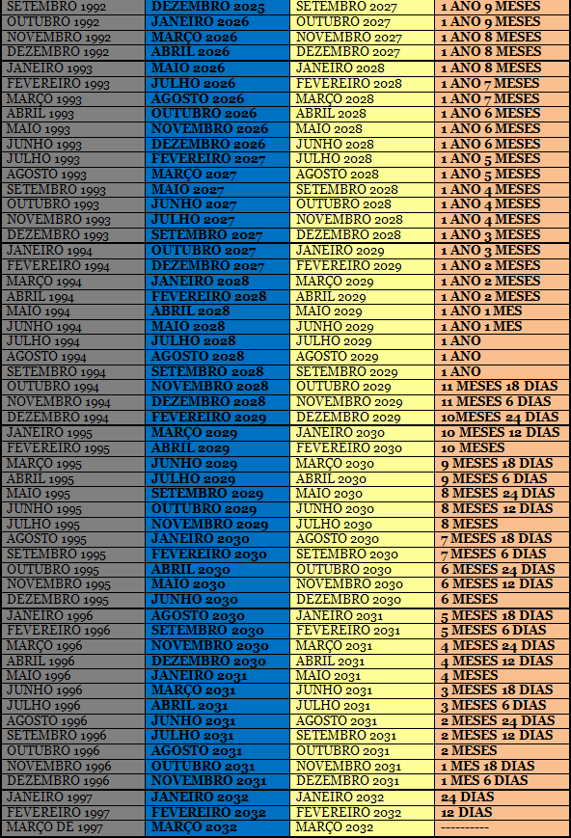

Slide 18
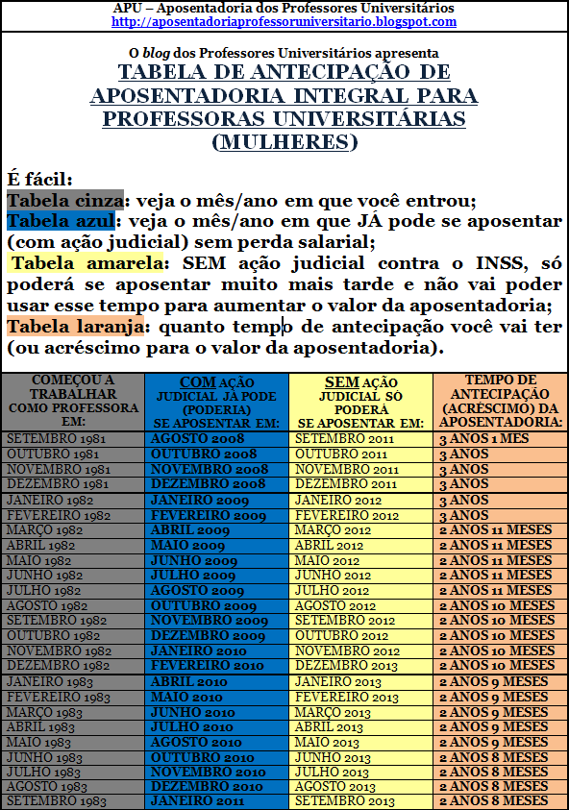

Slide 19
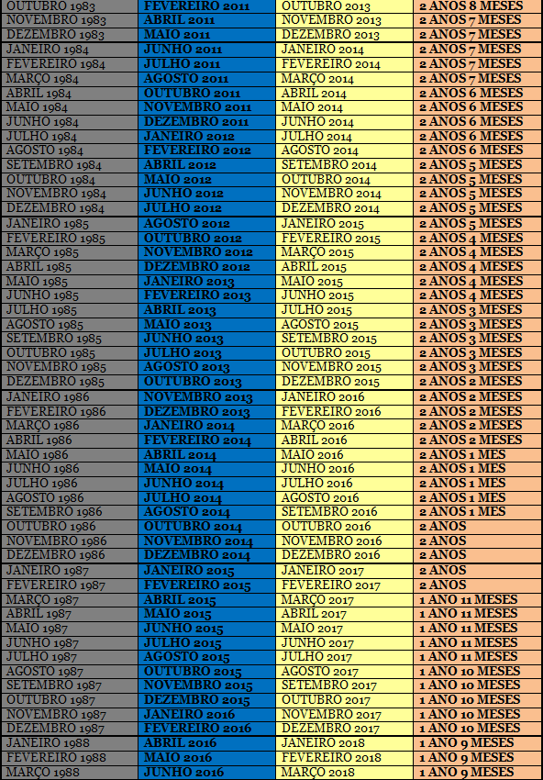

Slide 20
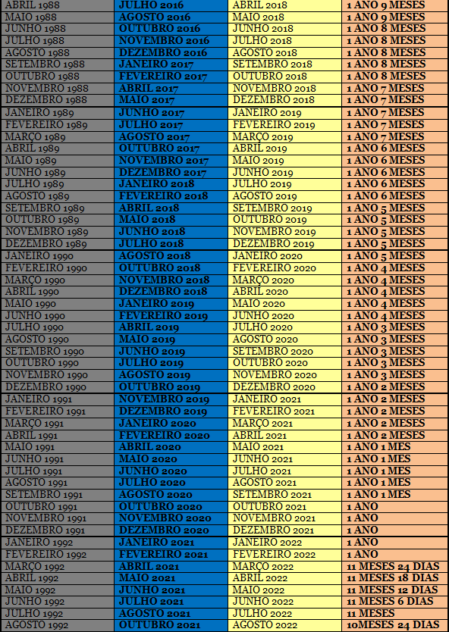

Slide 21
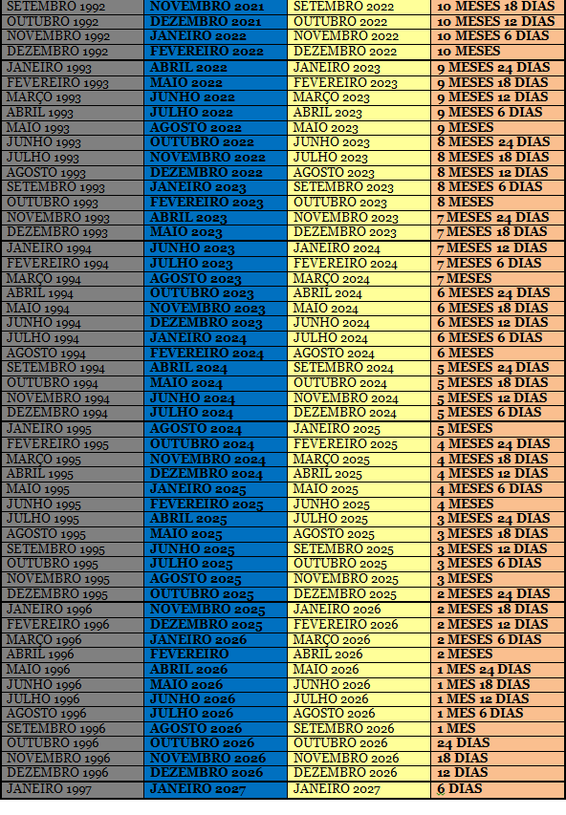

Slide 22
4. Perguntas frequentes
Será que eu já posso me aposentar?
Para responder a essa pergunta, basta olhar a data em que você começou a trabalhar na tabela cinza dos quadros acima e a data em que pode se aposentar na tabela azul.
Vou ter perda salarial?
Não. A contribuição que o empregador recolhe à previdência tem como base o salário que você recebe. Portanto, se você recebe igual ou mais que o teto do RGPS, vai se aposentar pelo teto da previdência. Além disso, se você exerce mais de uma atividade pelo RGPS (celetista), as contribuições para o INSS em relação a cada uma serão somadas para o resultado final do valor da aposentadoria, já que não se pode obter mais de uma aposentadoria no mesmo regime. É claro que o salário na atividade é composto por diversas parcelas que não permanecem na aposentadoria, como auxílio-transporte, alimentação, etc., mas no restante o salário permanece o mesmo.

Slide 23
O que eu devo fazer para me aposentar?
O INSS não reconhece o direito à conversão do tempo especial em comum. No entanto, o STJ já reconheceu e pacificou o direito à conversão. Portanto, basta mover uma ação na Justiça Federal contra o INSS para ter o direito à antecipação da aposentadoria garantido. Assim, é necessário reunir a documentação que demonstre o tempo de serviço/contribuição, como CTPS, declaração da faculdade/universidade que prove que você exerceu/exerce a função de professor/professora, nº do NIT/PIS/PASEP etc. Com base nesses dados, um profissional advogado especializado terá condições de levantar o histórico previdenciário junto ao INSS e analisar se no caso há efetivo direito à aposentadoria. Caso haja, ele ingressará com a ação cabida para garantir o direito.
Há limite de idade?
Não. A aposentadoria no RGPS (professores celetistas) não prevê limite de idade. Já no RPPS (regime estatutário) é preciso ter idade mínima de 48 anos (mulheres) e 53 anos (homens), pelas regras da EC 41/2003.

Slide 24
Tem que ser tempo exclusivo de magistério?
Não. Basta que tenha tempo suficiente para converter para que a soma com o tempo comum seja igual a 35 anos de serviço/contribuição (homens) e 30 anos (mulheres).
Este Guia Prático é de autoria do programa da APU – Aposentadoria dos Professores Universitários e possui conteúdo apenas informativo. A sua reprodução, por qualquer meio, no todo ou em parte, para fins de comércio, sem autorização expressa do autor ou de quem o represente, constitui violação de direitos autorais, prevista como crime e sujeita às penas do Código Penal e da Lei 9.610/1998.

Slide 25
APU - Aposentadoria dos Professores Universitários
Advocacia & Consultoria em Previdência
www.professoresuniversitarios.com

